Slide 1

기말과제 관련 특별 개발포인트
202439437 GANGABRIEL
가천대학교 고급웹프로그래밍
2025년 12월 20일 19시 제출

Slide 2
리덕스의 PayLoadAction 타입
import type PayloadAction from "@reduxjs/toolkit";
적용할 액션 타입을 미리 지정해준다. 타입이 복잡할 때 유리하다. Ex: store.tsx
const themeSlice = createSlice({
name: "theme",
initialState,
reducers: {
setTheme: (state, action: PayloadAction<Theme>) => { //타입 지정
state.value = action.payload;
document.documentElement.setAttribute("data-bs-theme", action.payload);
},
},
});

Slide 3
Light.tsx 파일
페이지의 밝기 테마를 바꿀 수 있는 기능을 제공.
Content.tsx 파일에 넣었다
홈페이지에서 다른 페이지로 이동할 때 밝기를 기억하기 위해 main.tsx에 PersistGate를 추가한다
ReactDOM.createRoot(document.getElementById("root")!).render(
<StrictMode>
<Provider store = {store}>
<PersistGate loading={null} persistor={persistor}>{/*다른 페이지 갈 때 밝기를 기억해낸다*/}
<BrowserRouter>
<App />
</BrowserRouter>
</PersistGate>
</Provider>
</StrictMode>
)

Slide 4
Light.tsx 파일
페이지에서 홈페이지로 이동할 때, 또는 페이지를 새로고침할 때 재랜더링 전에 밝기 값을 기억하기 위해 localStorage.getItem("persist:root");를 Content.tsx 파일에 추가했다
const savedState = localStorage.getItem("persist:root"); //홈페이지 갈 때 재렌더링되기 때문에
if (savedState) { //최근에 사용한 밝기 테마를 기억해낸다
try {
const parsed = JSON.parse(savedState);
const theme = JSON.parse(parsed.theme)?.value;
if (theme) {
document.documentElement.setAttribute("data-bs-theme", theme);
}
} catch (e) {
console.error("Failed to parse persisted theme", e);
}
}

Slide 5
Store.tsx 파일
const themeSlice = createSlice({
name: "theme",
initialState,
reducers: {
setTheme: (state, action: PayloadAction<Theme>) => {
state.value = action.payload;
}, //글로벌 효과
document.documentElement.setAttribute("data-bs-theme", action.payload);
},
});
export const { setTheme } = themeSlice.actions;
export const { changeStock } = stock.actions;
export const {plusCount,minusCount,addItem,resetCart} = cart2.actions;
//…..stock과 cart3 createSlice 코드------
//------
export type Theme = "light" | "dark" | "auto";
interface ThemeState {
value: Theme;
}
const initialState: ThemeState = {
value: "auto",
};

Slide 6
Store.tsx 파일-2
export const store = configureStore({
reducer: persistedReducer,
middleware: (getDefaultMiddleware) =>
getDefaultMiddleware({
serializableCheck: false, //redux-persist에 필요
}),
});
export const persistor = persistStore(store);
export type RootState = ReturnType<typeof store.getState>; //state 타입 지정
export type AppDispatch = typeof store.dispatch; //Dispatch 타입 지정
const rootReducer = combineReducers({
stock : stock.reducer,
cart3 : cart2.reducer,
theme:themeSlice.reducer,
});
const persistConfig = {
key : 'root',
storage,
};
const persistedReducer = persistReducer(persistConfig, rootReducer);

Slide 7
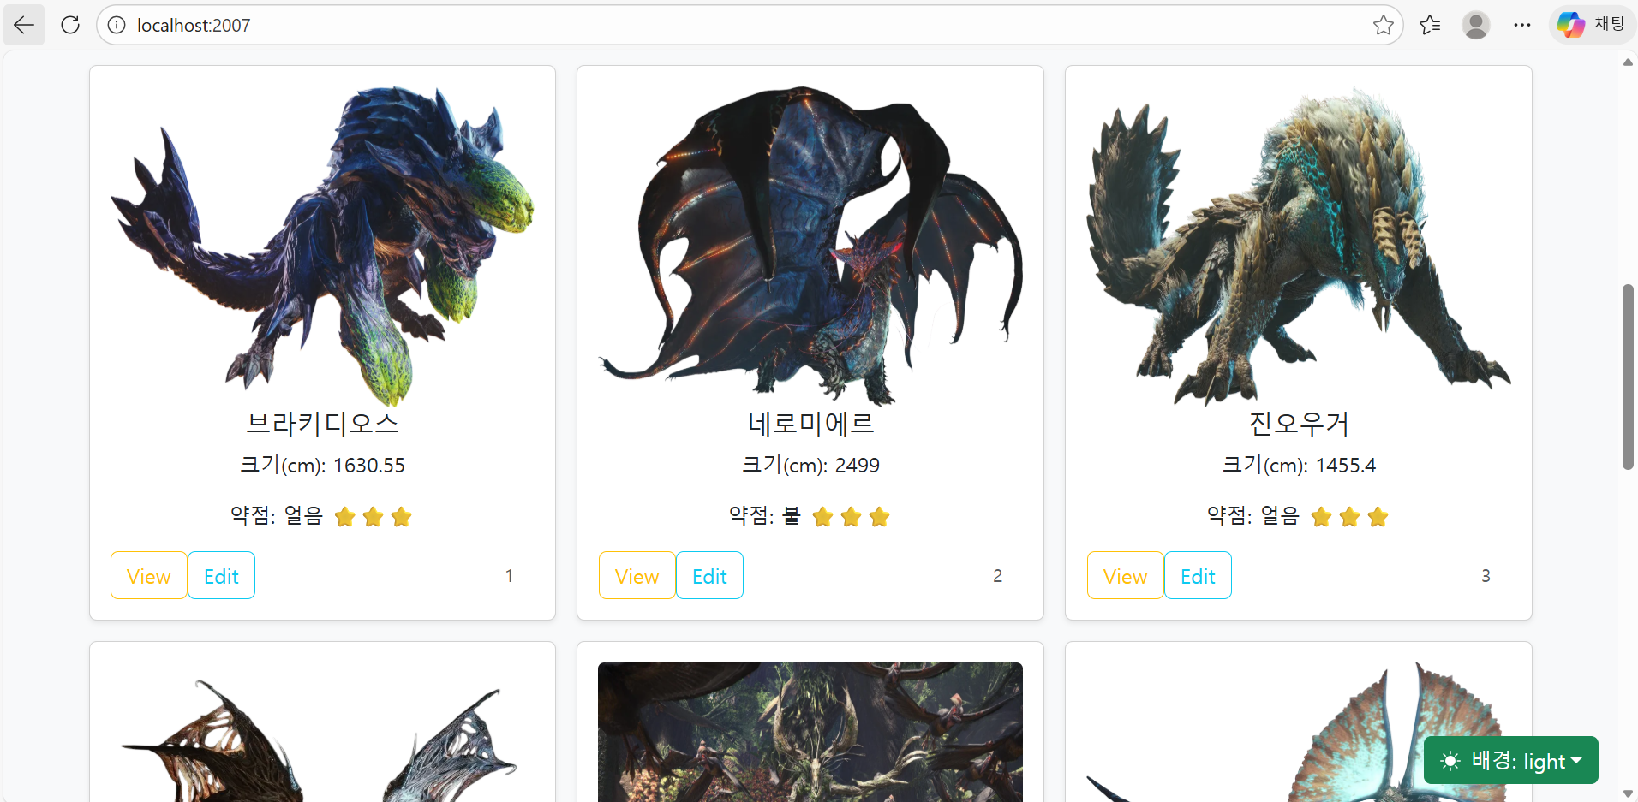

Slide 8
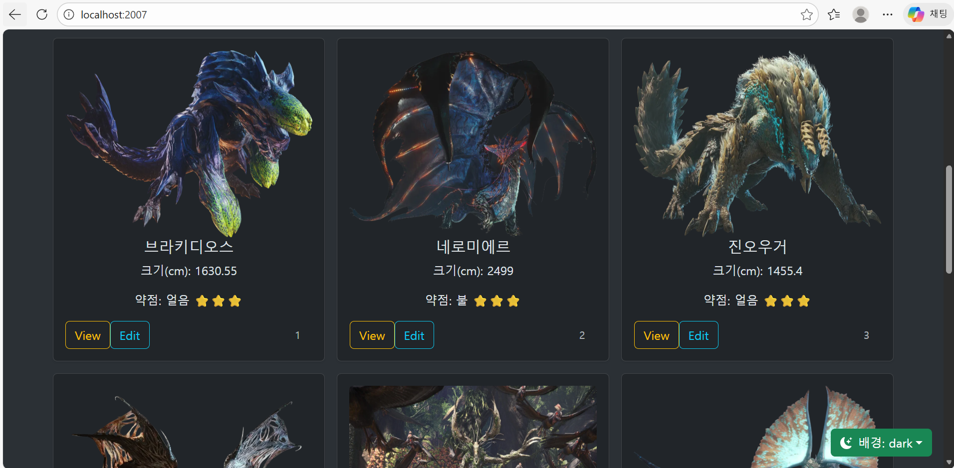

Slide 9
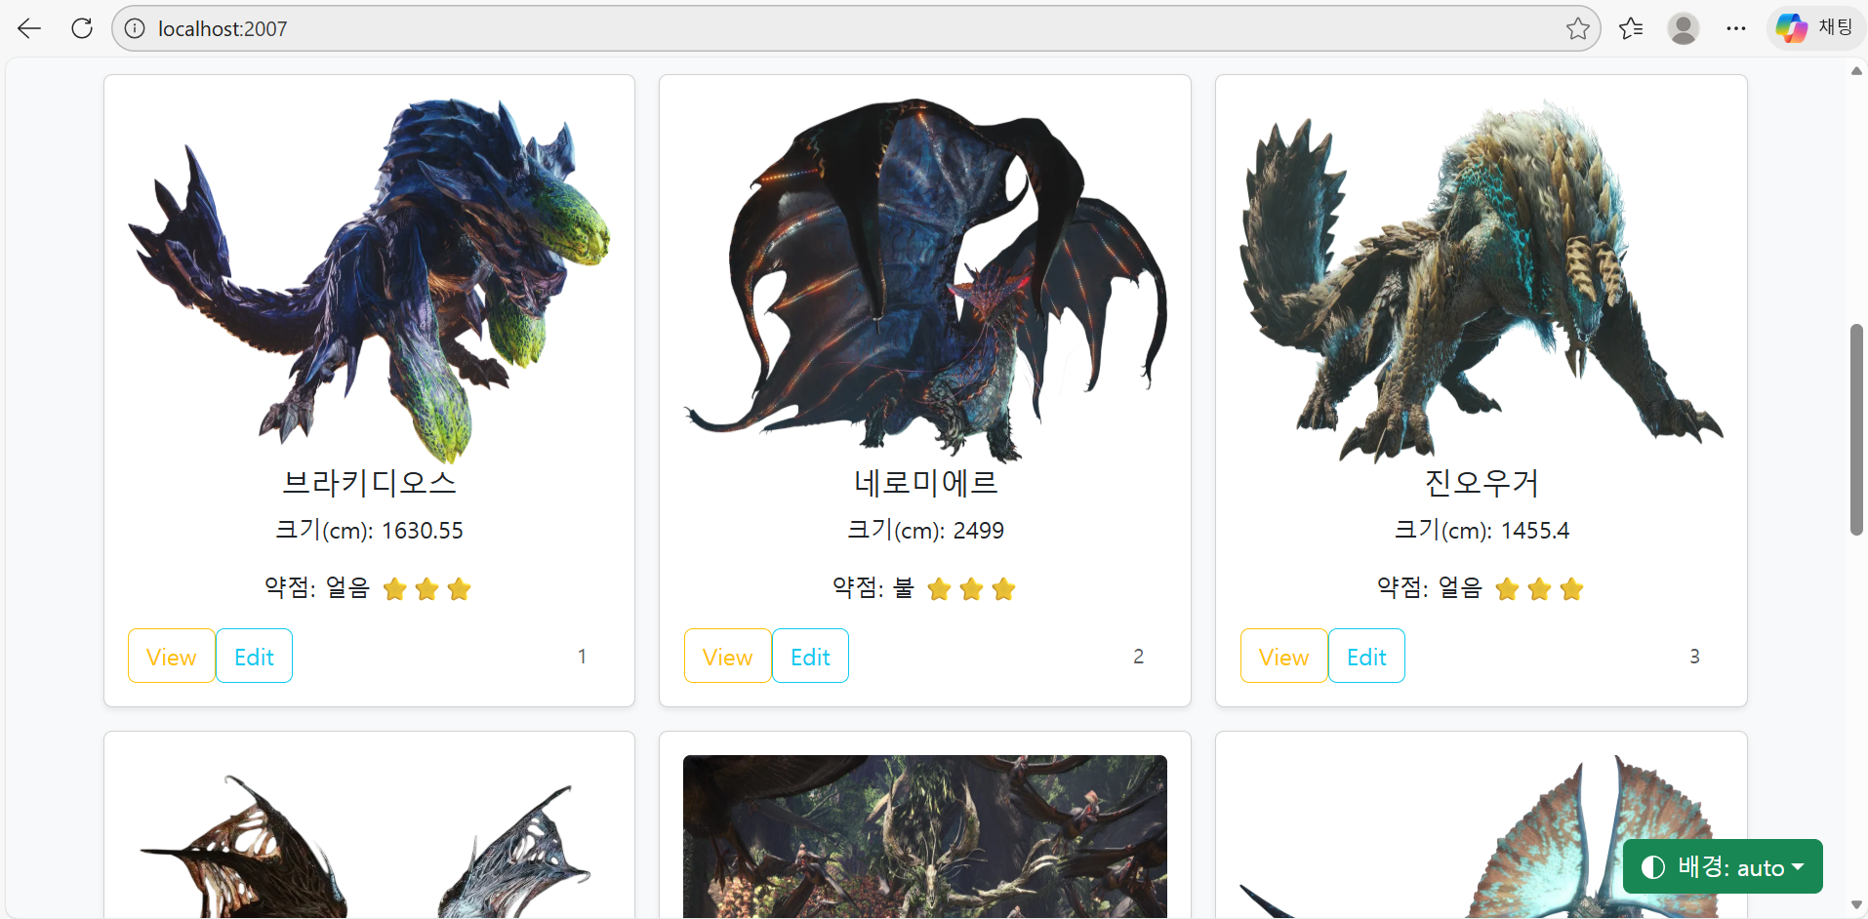

Slide 10
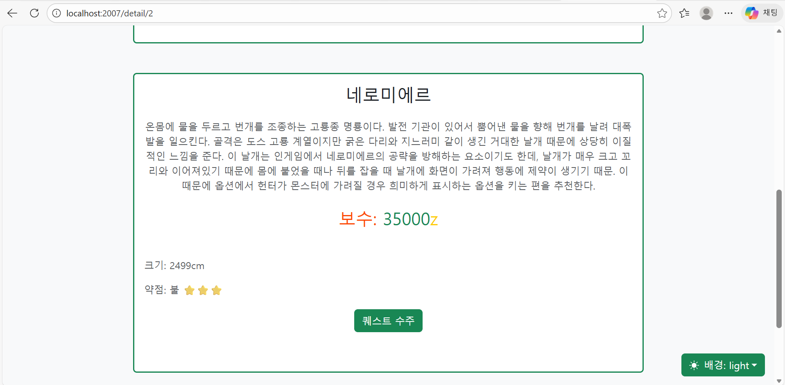

Slide 11
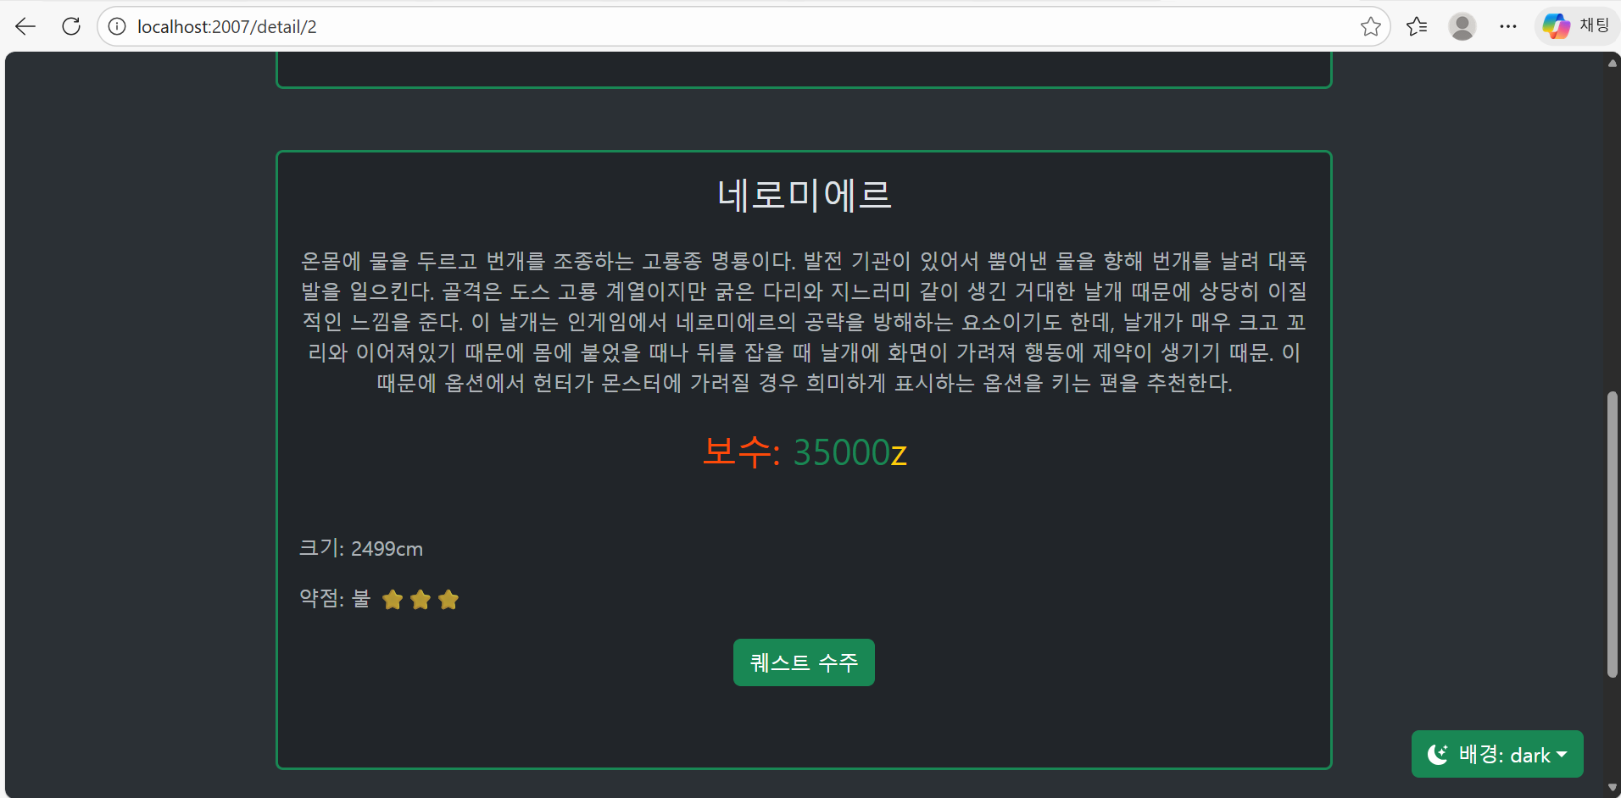

Slide 12
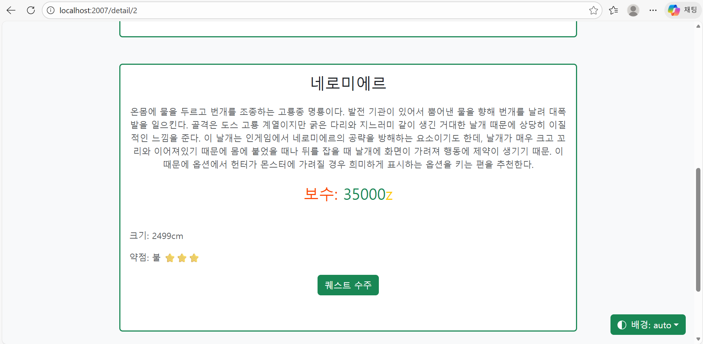

Slide 13
Carousel.tsx 파일
../data/AlbumData에 있는 Monster 데이터 세트를 가지고 와서 이중에 5개를 랜덤으로 뽑고 배열을 만드는 코드를 추가했다.
//배열(몬스터들 데이터세트) 섞어서 5개 랜덤 뽑기
function getRandomDataSets<T>(array: T[], count: number): T[] {
if (count > array.length) {
throw new Error("Count exceeds array length");
}
const shuffled = [...array].sort(() => 0.5 - Math.random());
return shuffled.slice(0, count);
}
const MyCarousel: React.FC<MonsterItemProps> = ({ monsters }) => {
const [randomFive, setRandomFive] = useState<Monster[]>([]);
//컴포넌트 마운트 될 때 한번 실행 된다. 즉 홈페이지 갈 때마다 다시 실행된다
useEffect(() => {
const result = getRandomDataSets(monsters, 5);
setRandomFive(result);
}, []);

